Slide 1
الترحيب
أهْلًا وَسْهْلًا بِكُم
أَصْدِقائي الأبطال
أّنا سَعيدةٌ جِدًا بِلِقائِكُم.
لِنَكُن رَمْوزًا يَفْخر بها وَطَنُنا الْغالي بِجِدِّنا واجْتِهادنا.

Slide 2
اليوم والتاريخ
يناير
S | M | T | W | T | F | S
 |  |  |  |  |  | 1
2 | 3 | 4 | 5 | 6 | 7 | 8
9 | 10 | 11 | 12 | 13 | 14 | 15
16 | 17 | 18 | 19 | 20 | 21 | 22
23 30 | 24 31 | 25 | 26 | 27 | 28 | 29
التَّاريخ
الْيــوم
14/1/2022
الجمعة
11/ جماد الثاني/1443
الوحدة الخامسة
أفكارك تُغير العالَم
المعلمة/ سناء الجعفري.

Slide 3
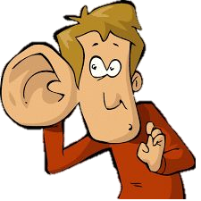
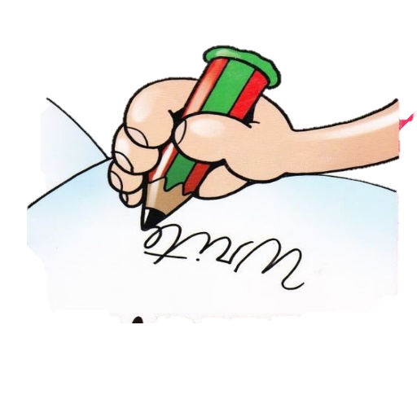
قَوانين الْحِصَّة
اُفَكِّر وأُجيب بِمُفْرَدي
دونَ مساعَدَة أُمي
أَبْتَعِد عَنْ الضّجيج مَنْ حَوْلي
أِسْتأْذِن قَبْلِ التَّحّدًّث
أَسْتَمِع إلى الْمُعَلَّمة بِتِرْكيز
أِلتِزِم الصَّمْت
أًدَوِّن مُلاحَظاتي

Slide 4
عِنوان الدَّرس
*الوحدة الخامسة: "أفكارك تغير العالَم"
الإملاء الأسبوعي
مُحادَثَة

Slide 5
الأهداف
* أهداف درس اليوم:
*ماذا سنتعلم اليوم يا أبطال:
* يُعَبِّرُ عَنْ تَجْرُبَةٍ شَخْصِيَّةٍ مُراعِيًا تَسَلْسُلَ الأَحْداثِ.
* يَصِفُ الأَشْخاصَ وَالأَماكِنَ وَالأَشْياءَ مَعَ تَفاصيلَ إِضافِيَّةٍ مُسْتَخْدِمًا اللُّغَةَ العَرَبِيَّةَ الفَصيحَةَ مُراعِيًّا آدابَ المحادَثَةِ.

Slide 6
10 دقائق
السطر الإملائي
متميز
*اسْتراتيجية السَّطْر الإملائي:
متوسط
مراعاة الفروق الفردية
ضعيف
هَيّا يا أَبْطال
نَسْتَعِد للسَّطْر الإملائي لِلْيوم.
موهوب
إِمْلائي سِرُّ تَمَيُّزي
اتأكد من تجهيز جميع مستلزماتي المدرسية
و جمعهـا بعد الانتهاء من التعلم

Slide 7
مُراجَعة الإملاء
كانَتْ الطِّفلة ترْتَدي قُبَّعةً تُغَطي وَجْهَها كامِلًا.
كانَتْ تَسْأَلُ في نَفْسِها ماذا يُوْجَد خارِج الْقُبَّعَة.
خَلَعَت الطَّفْلَةُ قُبَّعَتَها وَرَأَتْ جَمالَ الْعالَمِ.

Slide 8
التهيئة الْحافزة

Slide 10
الأنشطة

Slide 11
ما رأيك في فكرة المحادثة
من مَن تحب أن تختفي؟
ما رأيك في درس اليوم؟
مع من تدربت على المحادثة
من أكثر زميل أعجبتك محادثته
اقترح موضوع تتحدث عنه
ما تقييمك لنفسك؟
ماذا تعلمت اليوم؟
(1)
تعلم
(2)
إعجاب
التغذية الرّاجعة
(3)
مُساعدة
(4)
فِكْرة

Slide 12
هل حققنا
أهداف اليوم؟
* هل حَققنا أهداف درس اليوم؟
* يُعَبِّرُ عَنْ تَجْرُبَةٍ شَخْصِيَّةٍ مُراعِيًا تَسَلْسُلَ الأَحْداثِ.
* يَصِفُ الأَشْخاصَ وَالأَماكِنَ وَالأَشْياءَ مَعَ تَفاصيلَ إِضافِيَّةٍ مُسْتَخْدِمًا اللُّغَةَ العَرَبِيَّةَ الفَصيحَةَ مُراعِيًّا آدابَ المحادَثَةِ.

Slide 13
عبر عن
شعورك
*عَبِّر عَنْ شُعورَك يا بَطَل:

Slide 14
التَّواصل
للتواصل - المعلمة / سناء الجعفري.
تلجرام: t.me/Sanaa21
انستجرام: sanaa_ali1
واتساب / 0503770211

